Slide 1

Junges Münsterschwarzach - App
< Silvesterkurs 2019/2020 >

Slide 2
Was ist in den letzten
1.5 Jahren passiert?

Slide 3







1 Architektur
SQL
SQL
Java, XML
JSON over HTTP
PHP
TypeScript
Swift,
Objective-C
HTTP
JSON over HTTP
?
…
HTML, CSS, JavaScript
TypeScript,
HTML, CSS

Slide 4









2 Voraussetzungen

Slide 5
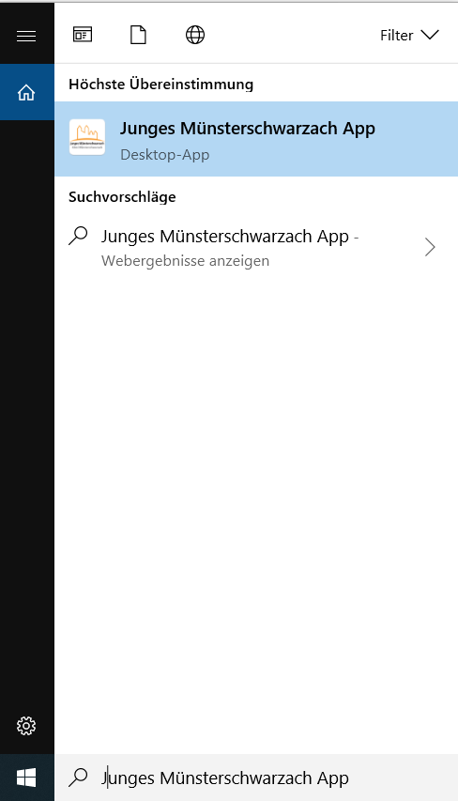
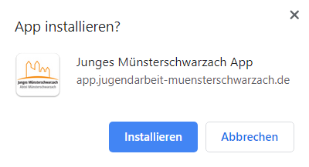

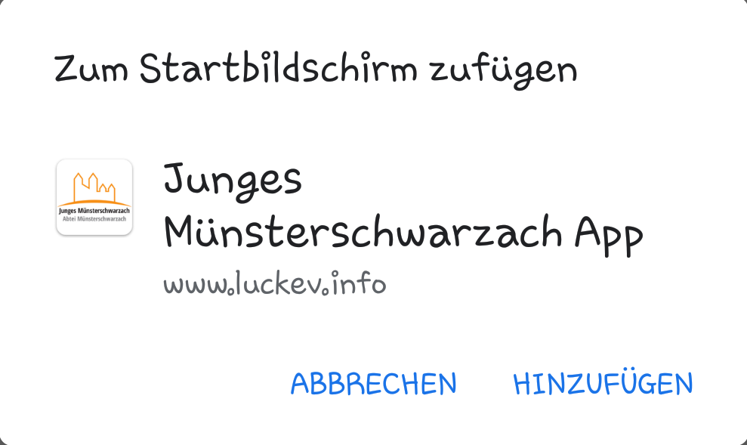

3 Installation
Desktop
Mobile

Slide 6
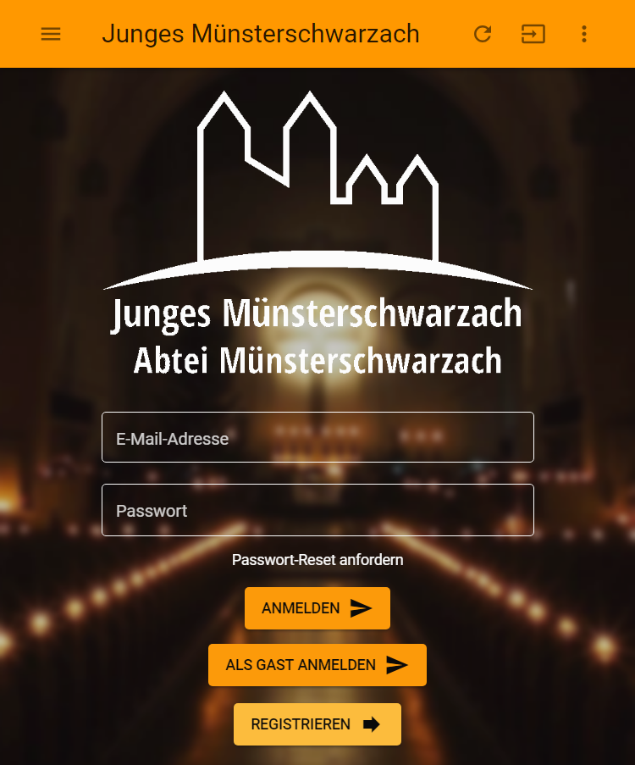
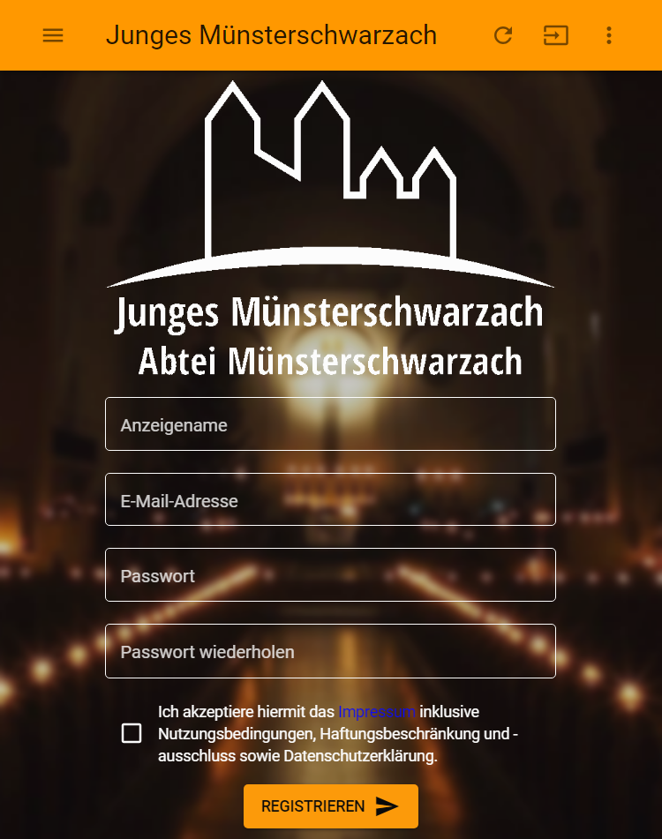
4 Aktuelle Features
4.1 Account-System
Anmeldung:
Registrierung:

Slide 7
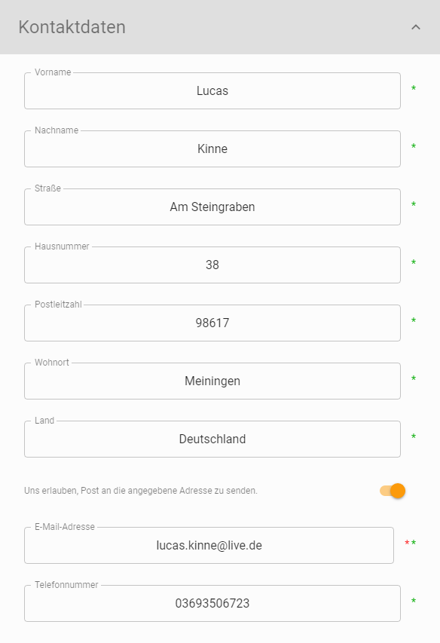
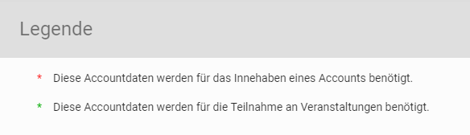
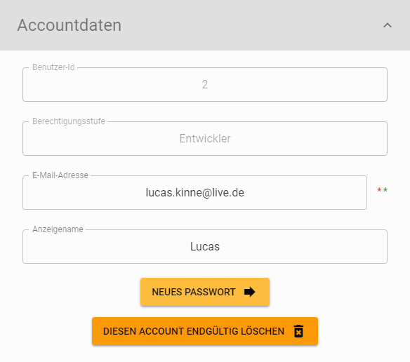
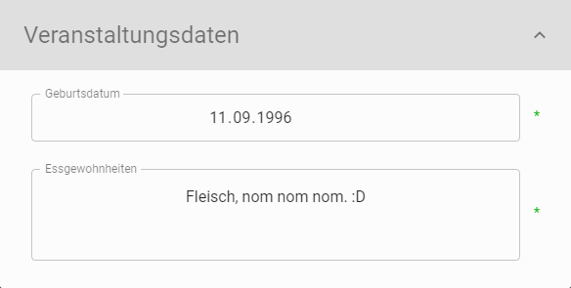
4 Aktuelle Features
4.2 Übersicht über die Nutzerdaten

Slide 8
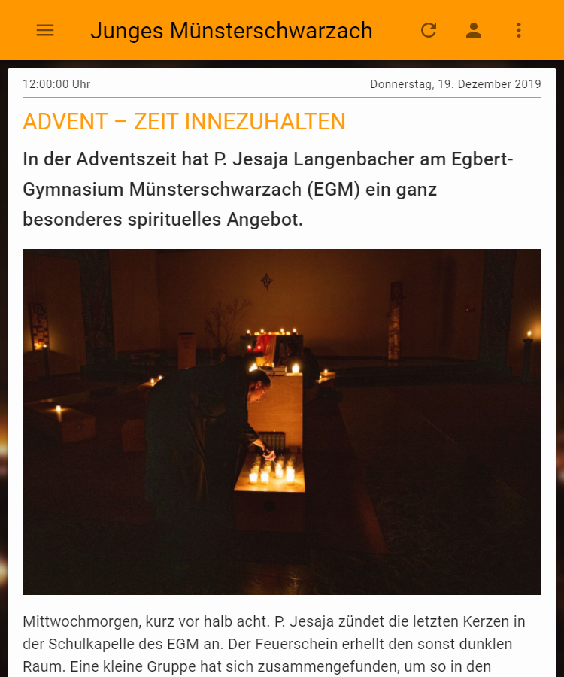
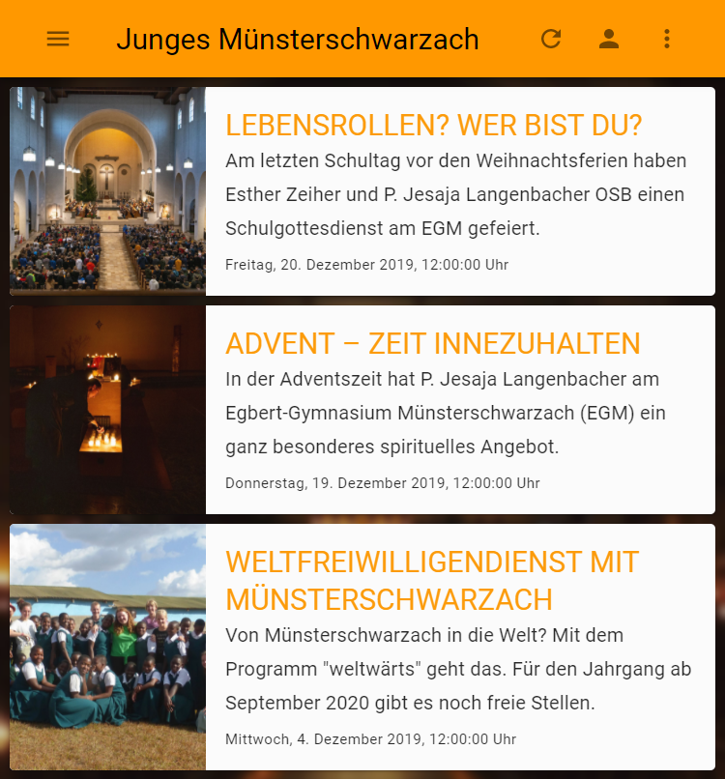
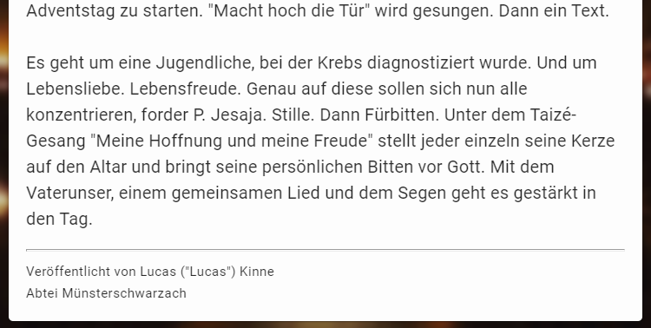
4 Aktuelle Features
4.3 Neuigkeiten

Slide 9
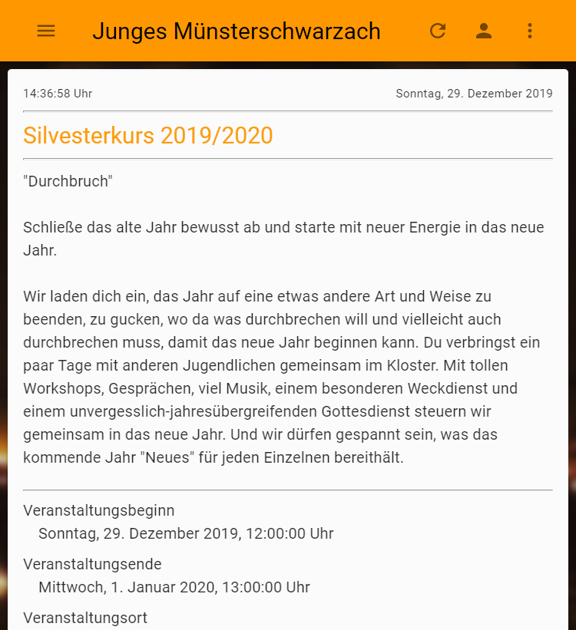
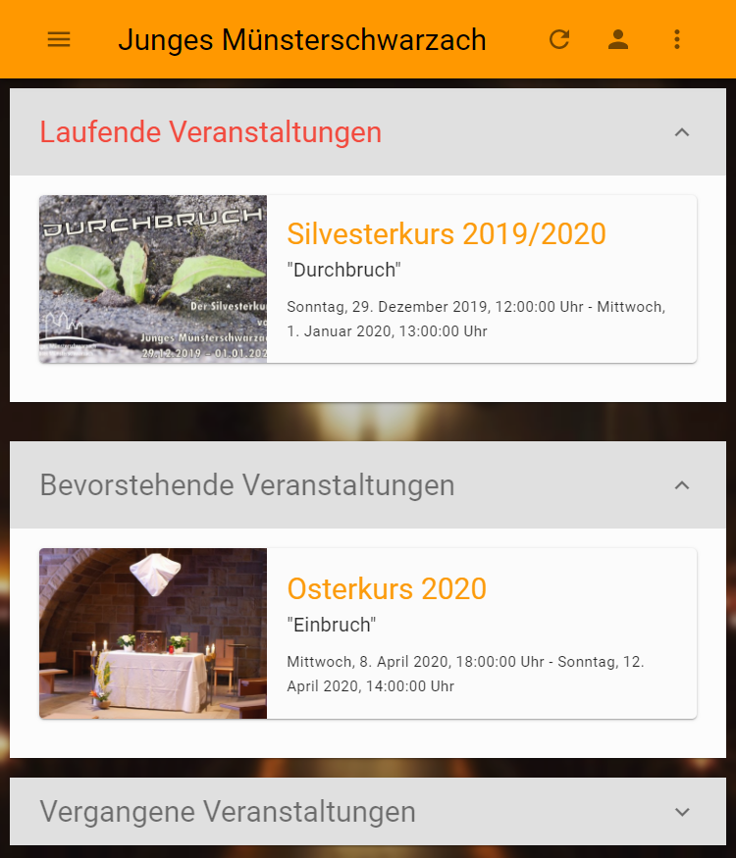
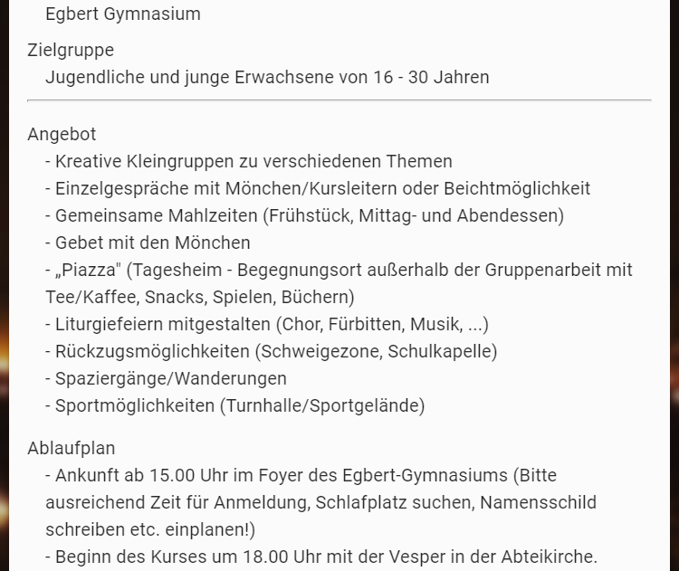
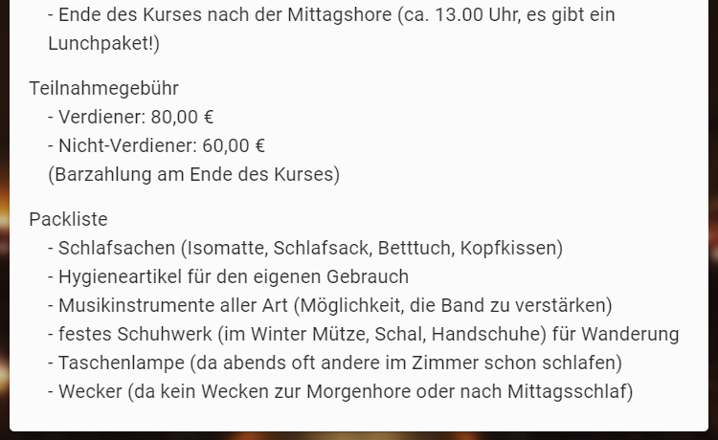
4 Aktuelle Features
4.4 Veranstaltungen

Slide 10
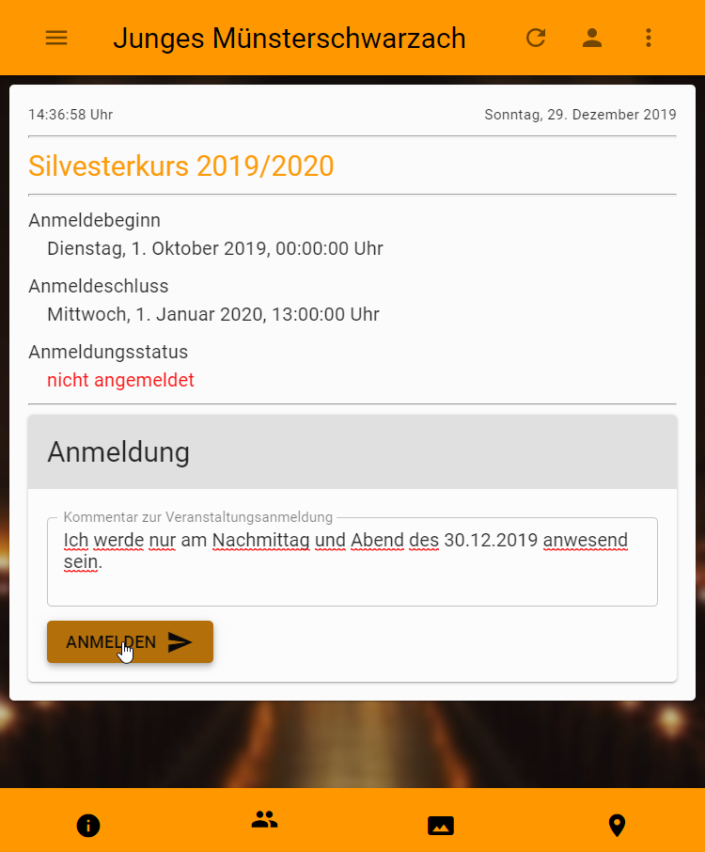
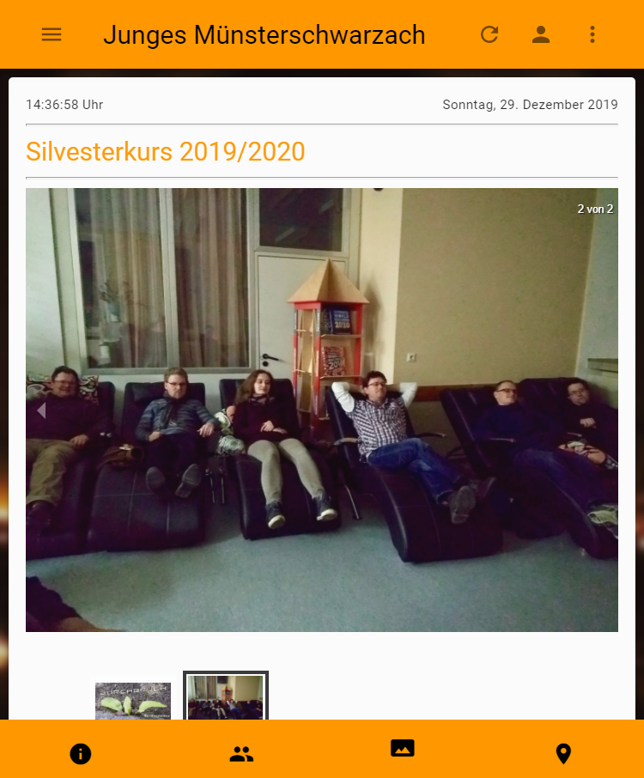
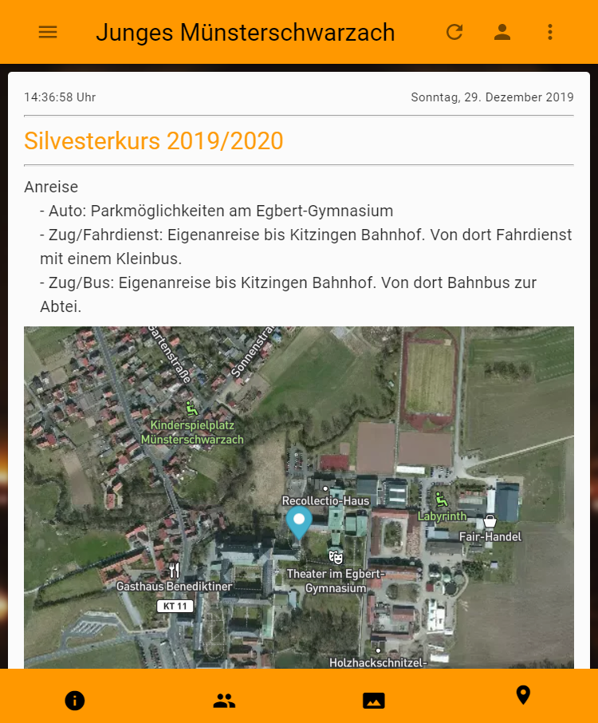
4 Aktuelle Features
4.5 Veranstaltungen

Slide 11
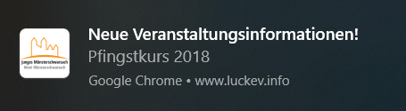

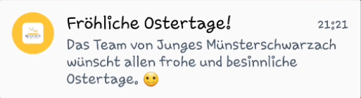
4 Aktuelle Features
4.6 Push-Benachrichtigungen
Mobile
Desktop

Slide 12
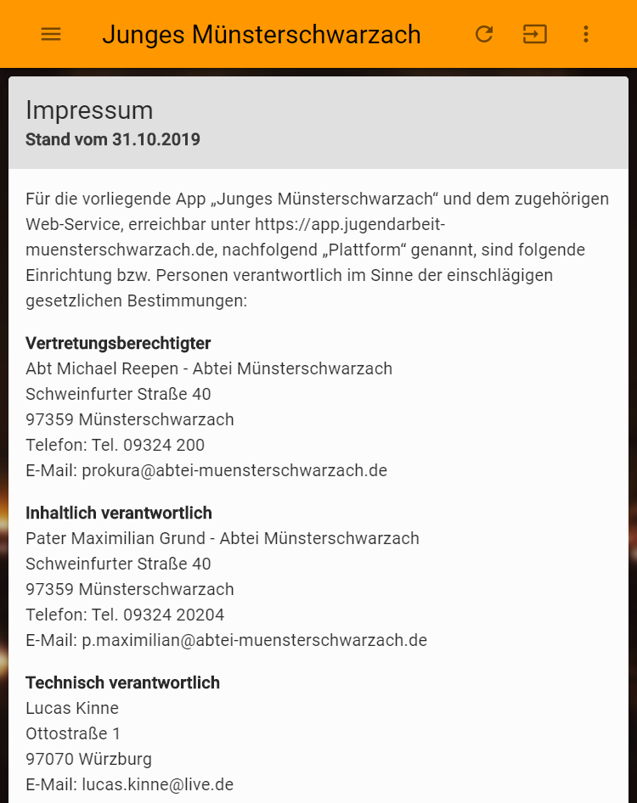

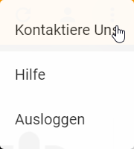
4 Aktuelle Features
4.7 Impressum
4.8 Seitennavigation
4.9 Menü

Slide 13
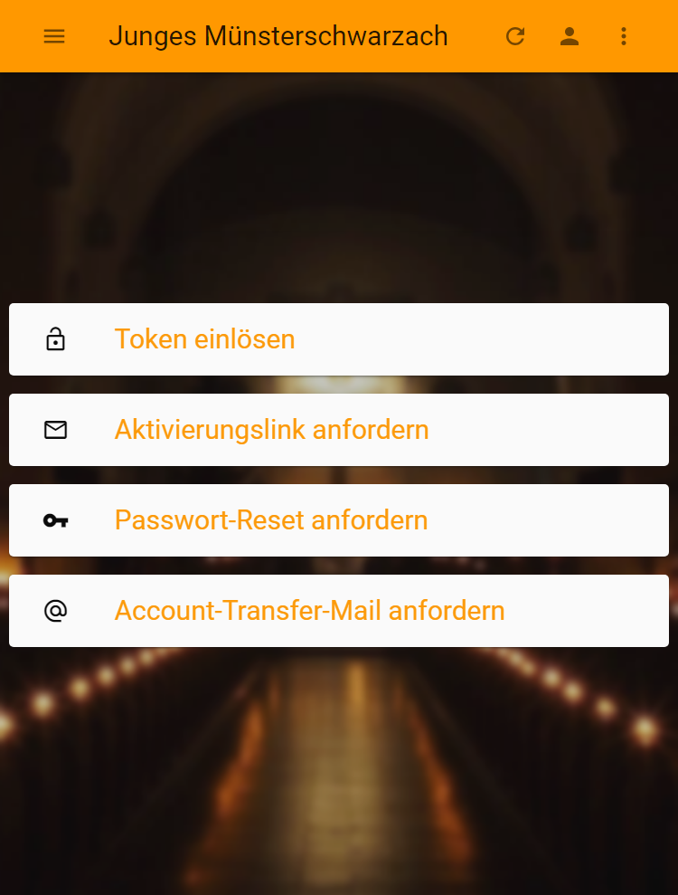
4 Aktuelle Features
4.10 Hilfe

Slide 14
5 Geplante Features
Benutzerprofile
Nachrichtendienst
Neuigkeitsverbesserungen
Kommentierung
Umfragesystem
Videounterstützung
Datei-Upload/Download
Synchronisierung mit HP

Slide 15
5 Geplante Features
Veranstaltungsverbesserungen
Kommentierung
Bewertungssystem
Datei-Upload/Download
Mitfahrbörse
Erinnerungen für angemeldete bevorstehende Veranstaltungen
Synchronisierung mit HP
-> weitere Wünsche und Ideen <-

Slide 16
6 Veröffentlichung
Ab sofort verfügbar unter:
-> https://app.jugendarbeit-muensterschwarzach.de <-
In naher Zukunft auch unter:
- https://app.junges-muensterschwarzach.de -

Slide 17
Vielen Dank für eure Aufmerksamkeit.☺

